Slide 1
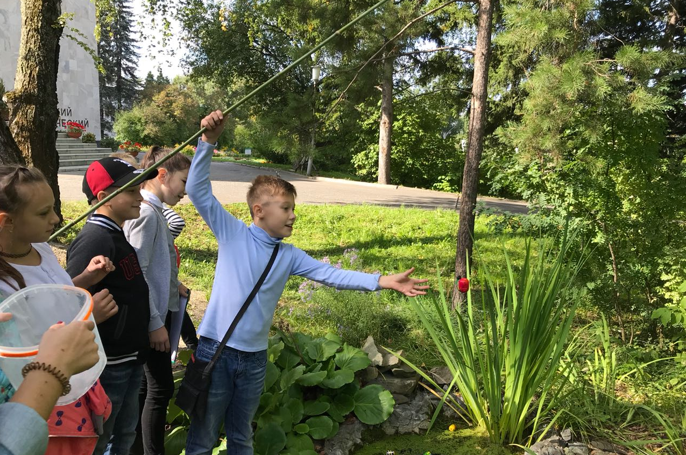
Экологическая тропа в Заповедном парке Сибирского ботанического сада: обустройство и назначение

Slide 2
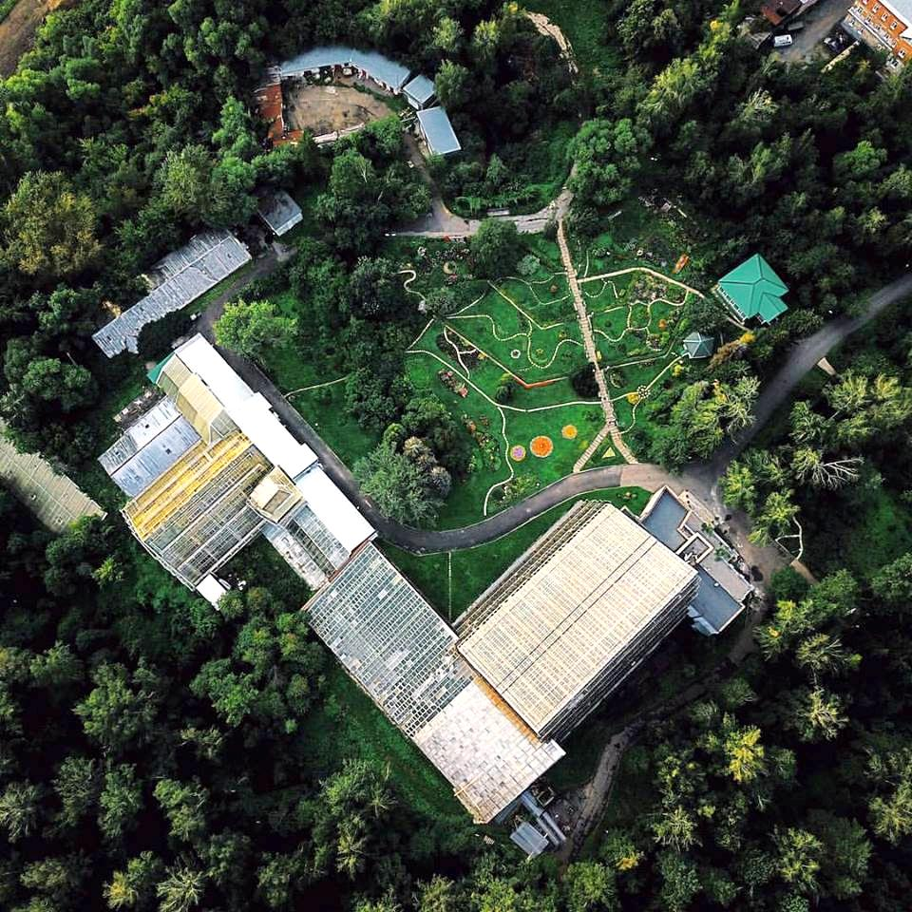
Заповедный парк и партерная зона Сибирского ботанического сада

Slide 3
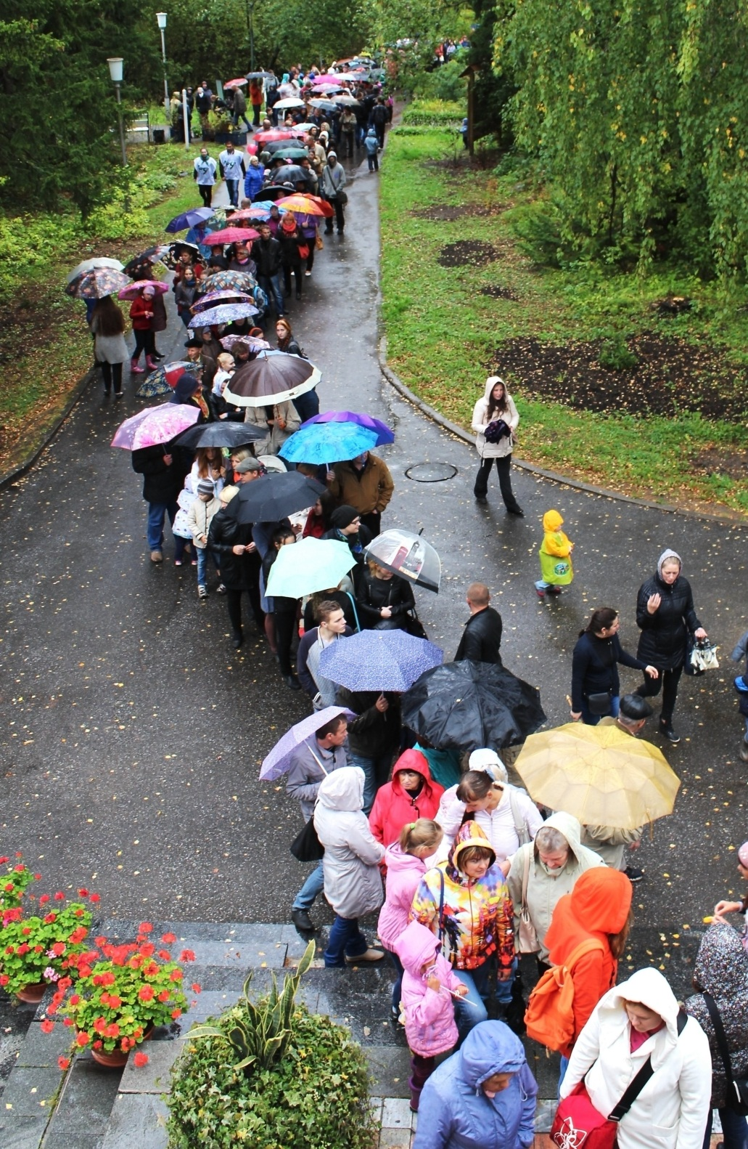
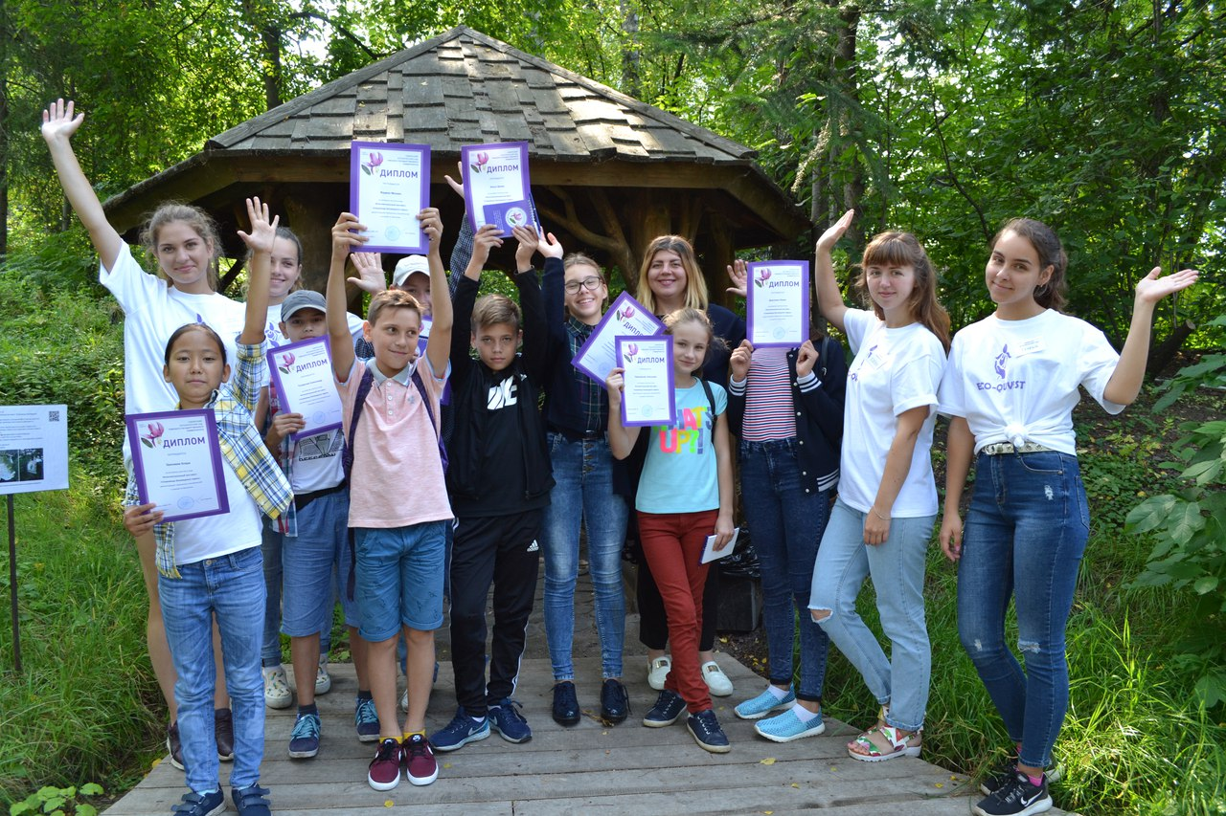
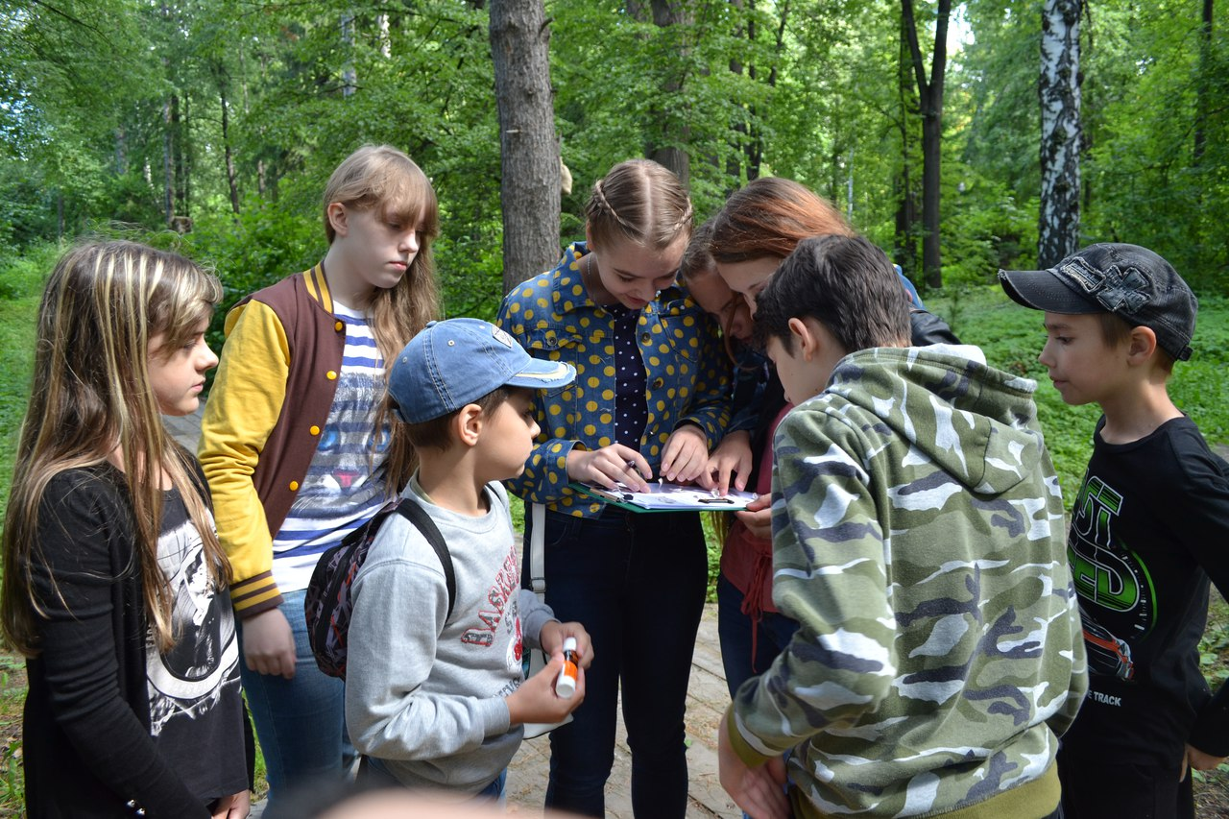

Slide 4
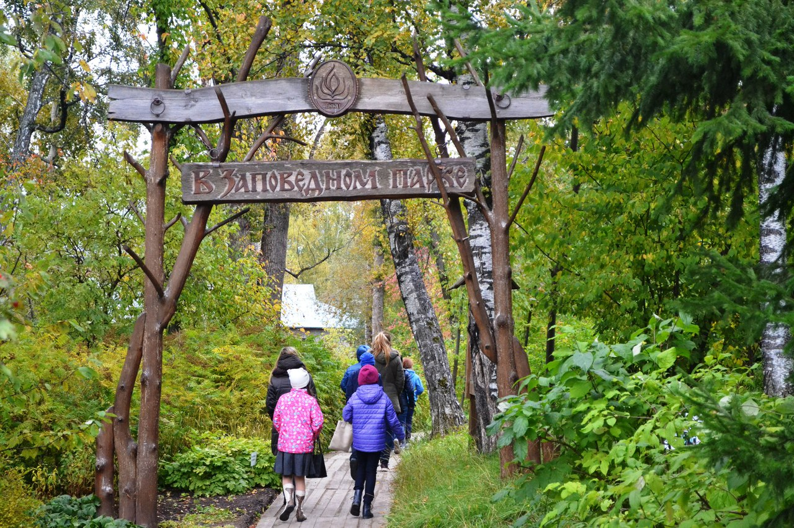
Заповедный парк Сибирского ботанического сада
Уникальный ландшафт
Исторические объекты
Экспозиции растений

Slide 5
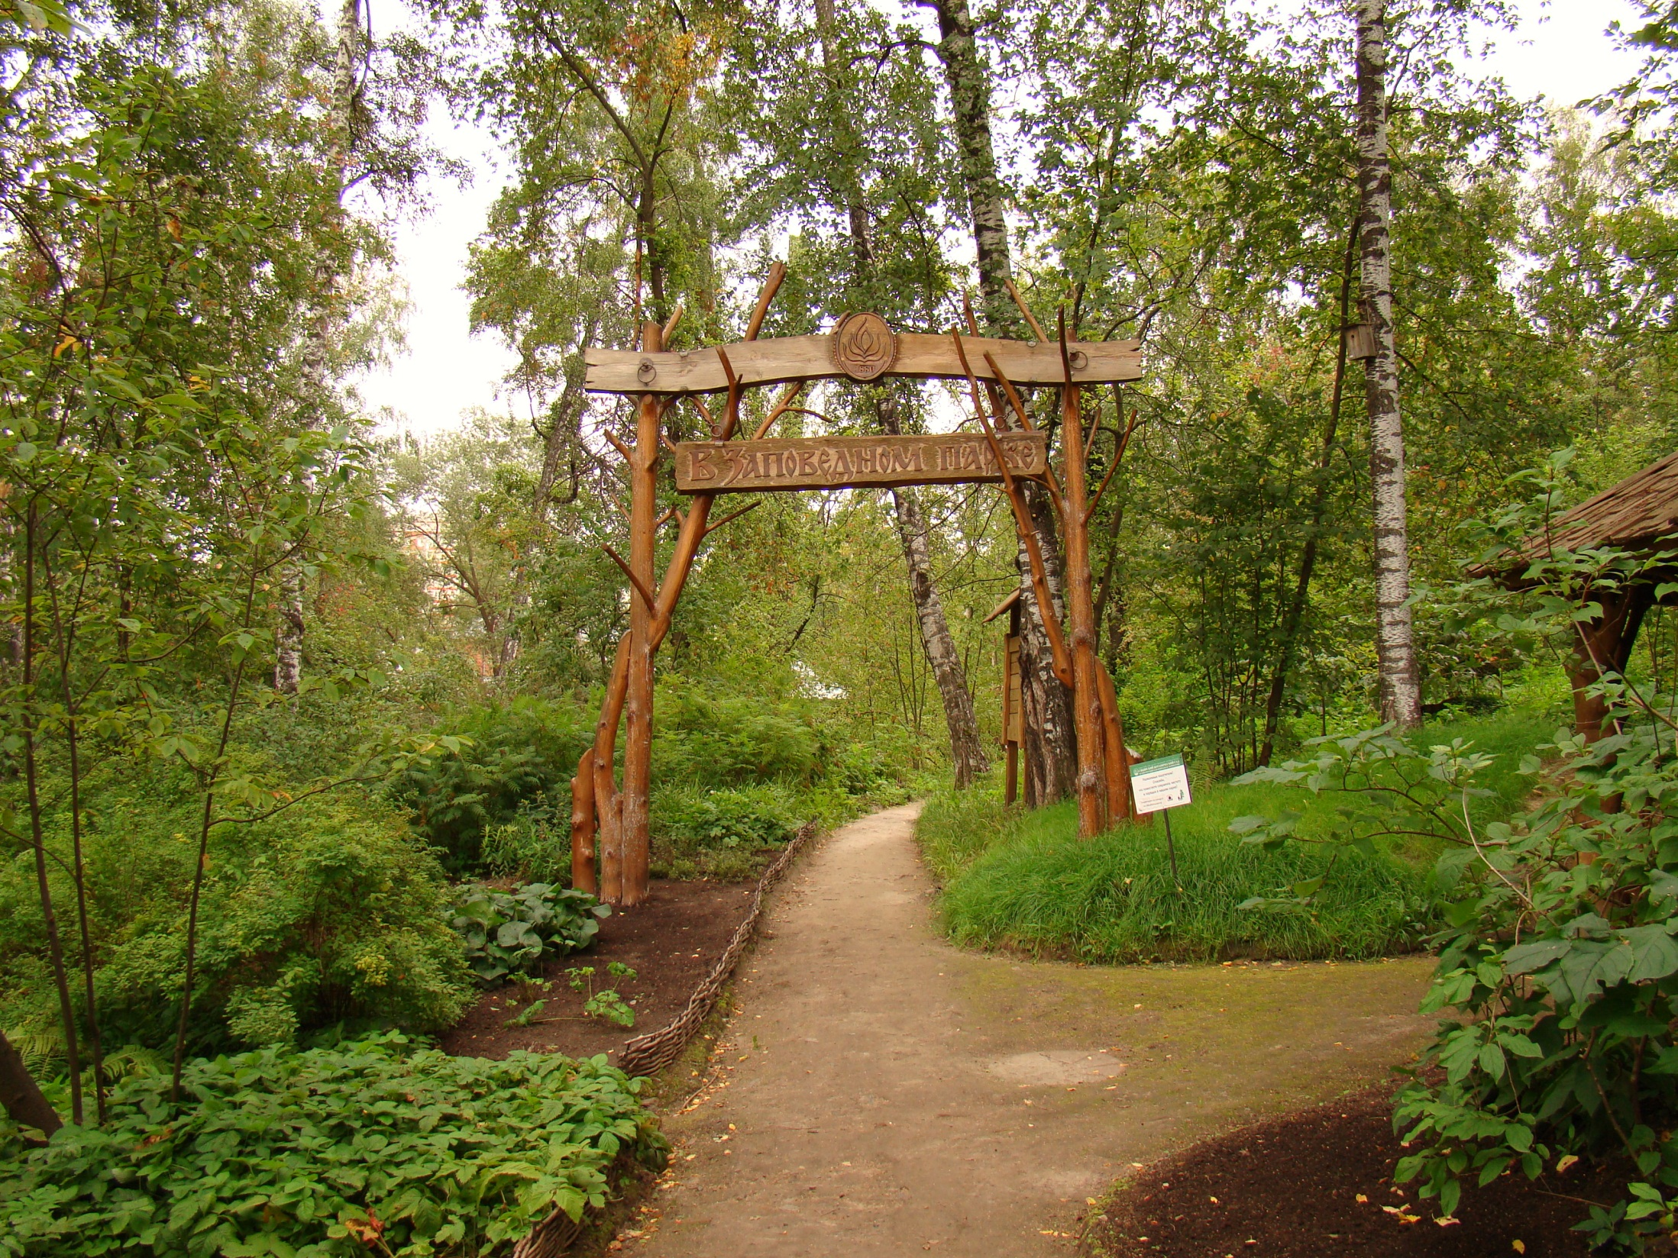

Slide 6
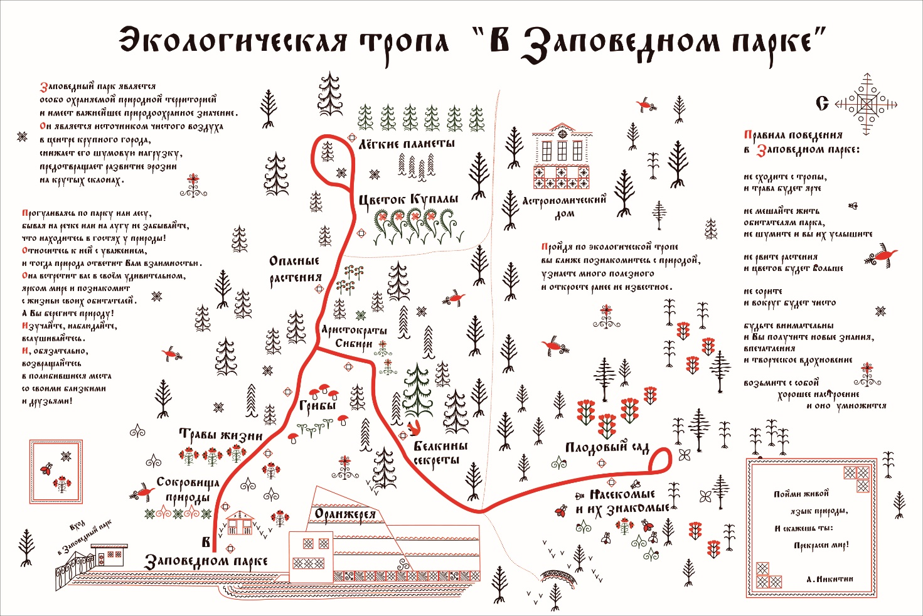
Экологическая тропа
Особенности маршрута
доступно
информативно
познавательно
На маршруте встречаются интересные и уникальные представители флоры и фауны

Slide 7
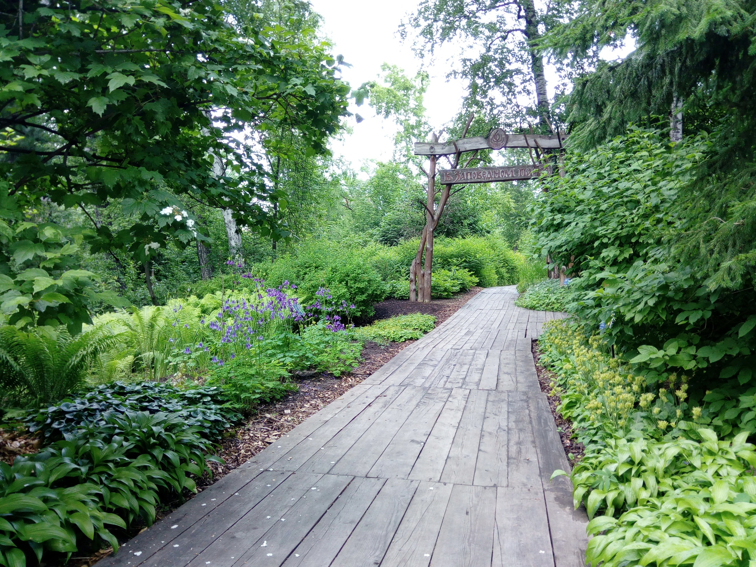
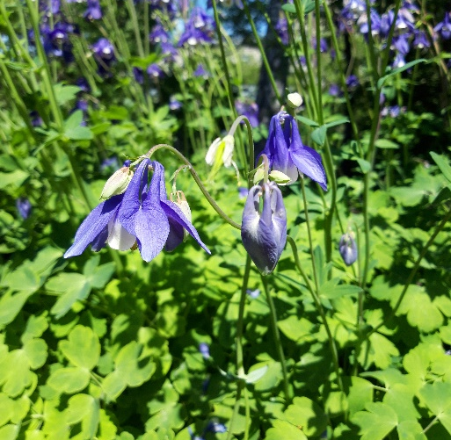
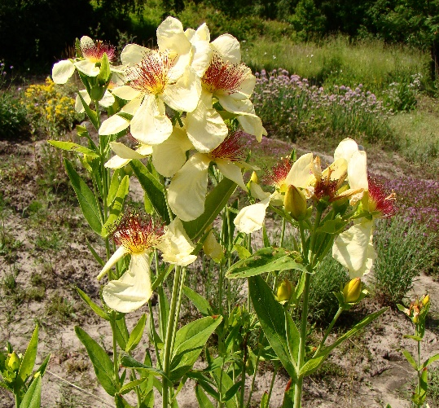
«Сокровища природы»

Slide 8
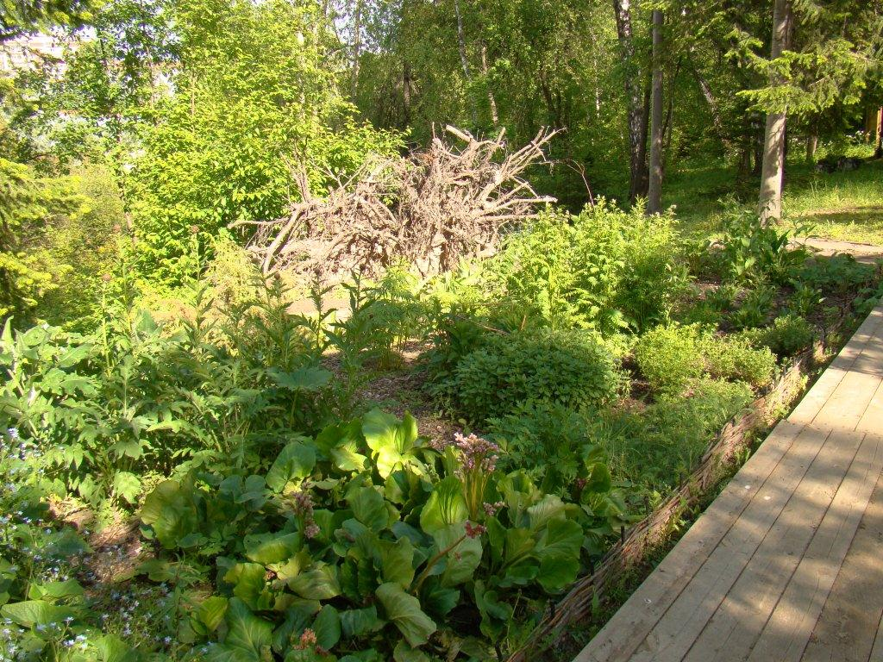
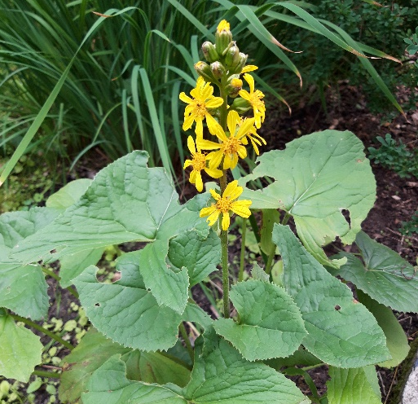
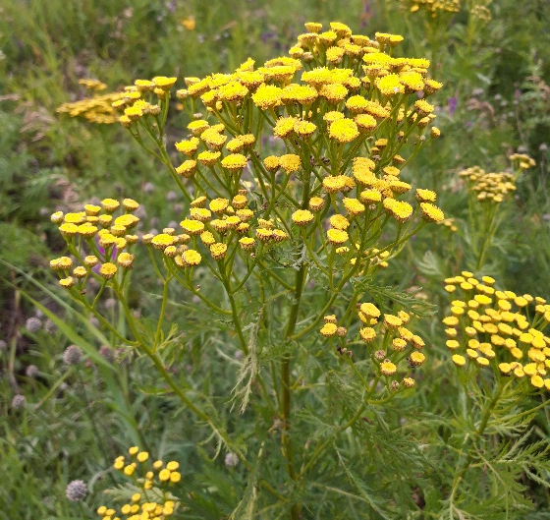
«Травы жизни»

Slide 9
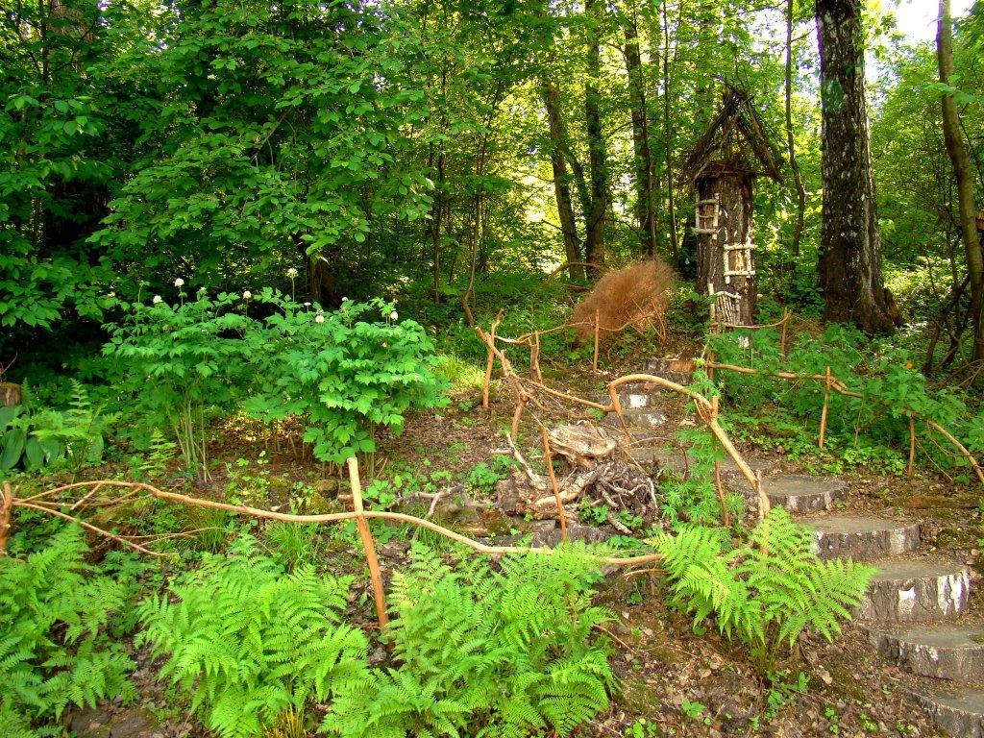
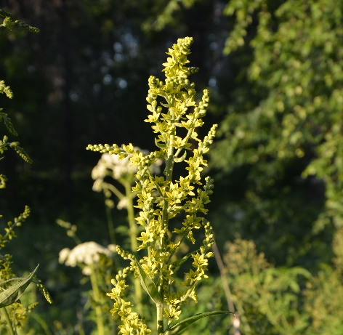
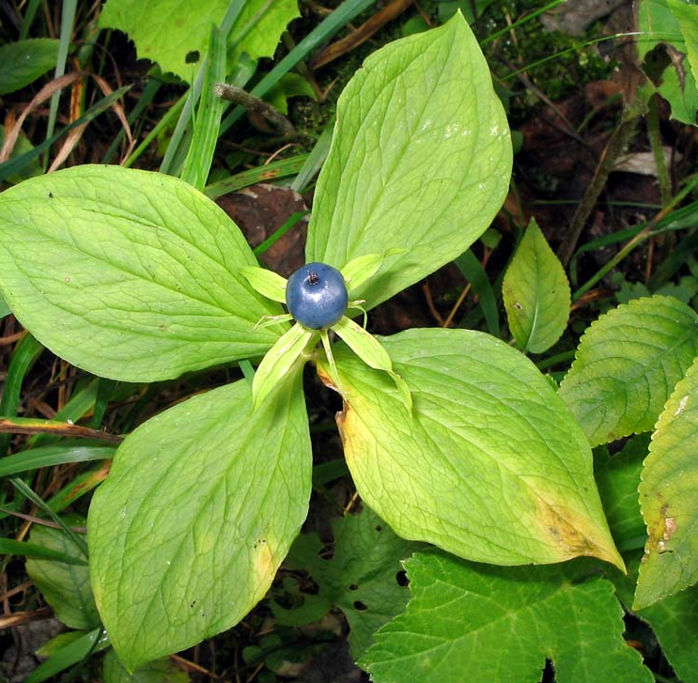
«Опасные растения»

Slide 10
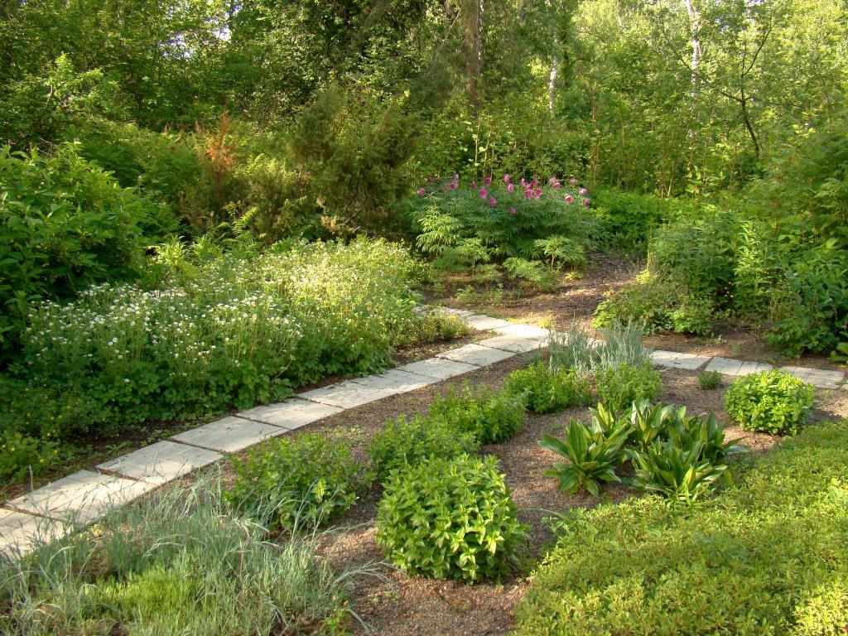
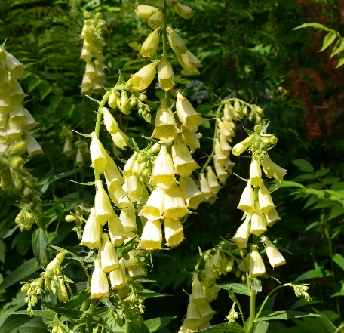
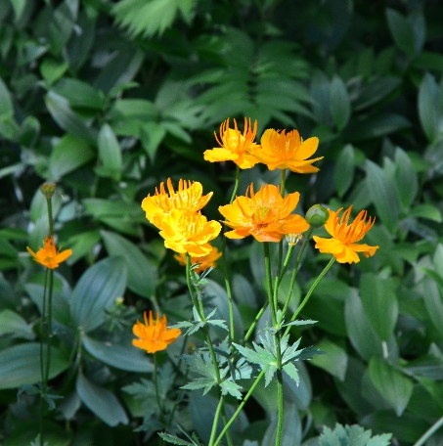
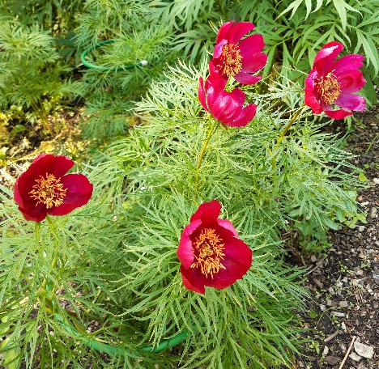
«Декоративные растения Сибири»

Slide 11
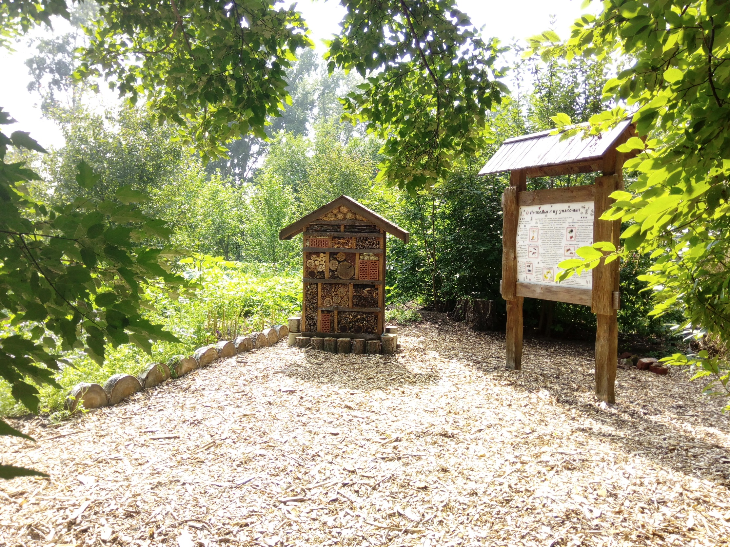
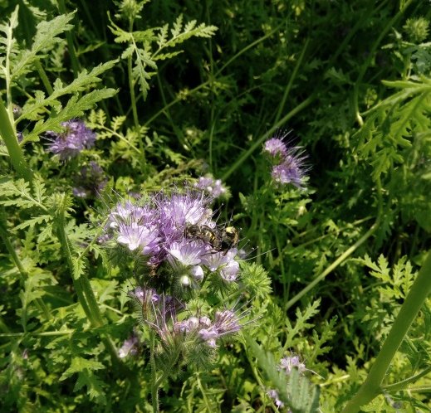
«Насекомые и их знакомые»

Slide 12
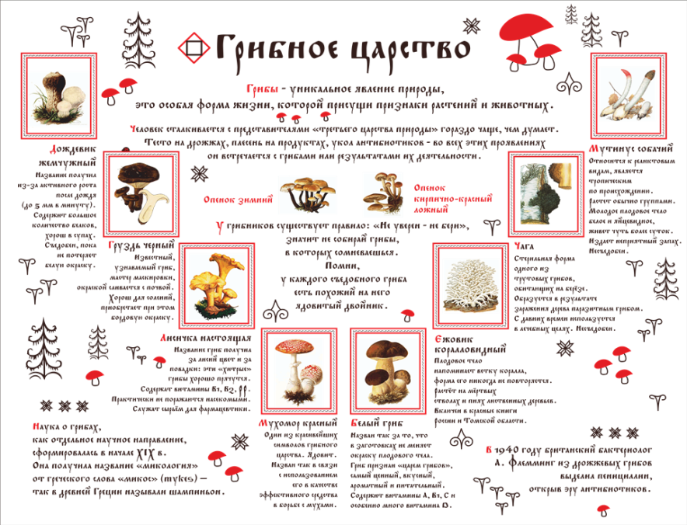
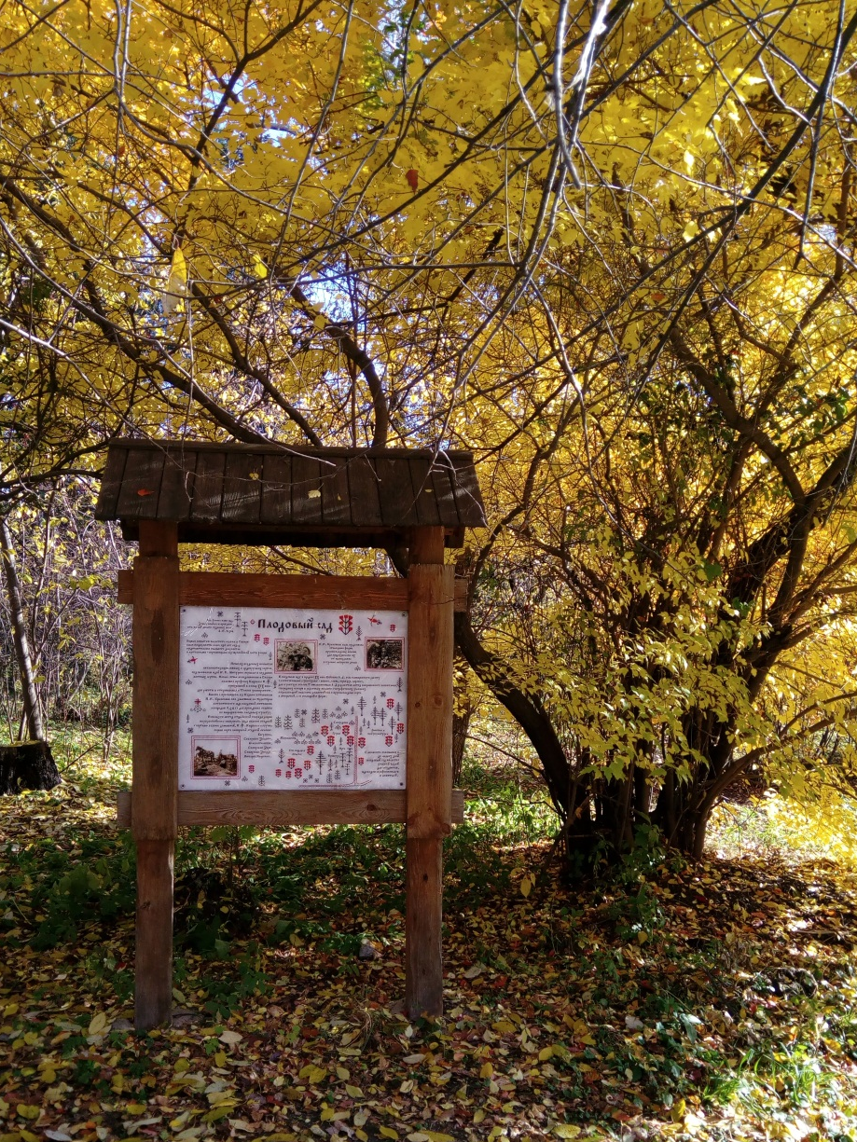
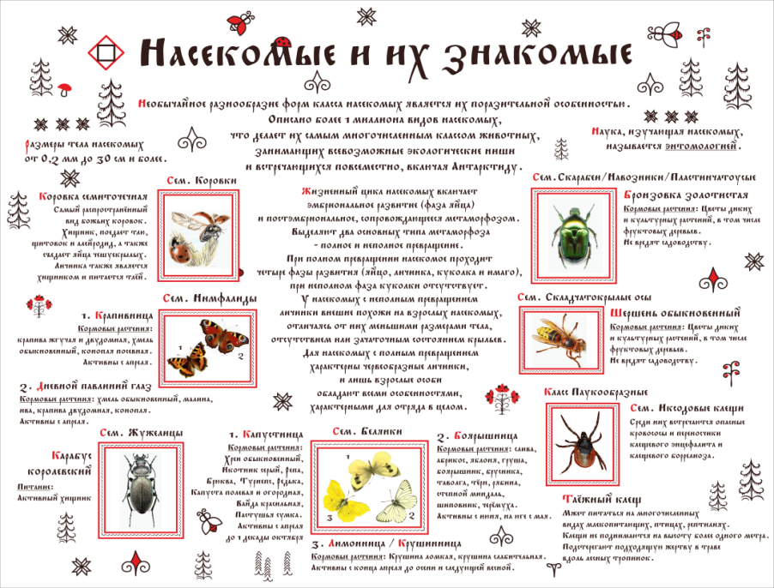
«Информационные стенды»

Slide 13
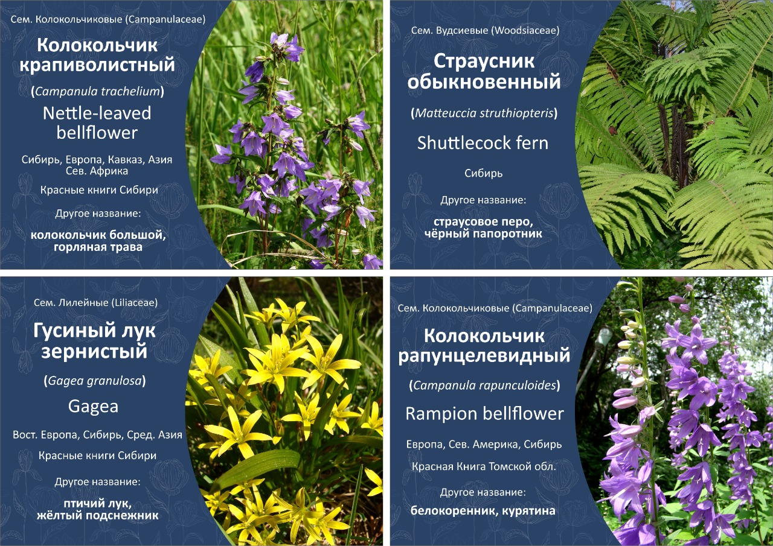
Информационные таблички

Slide 14
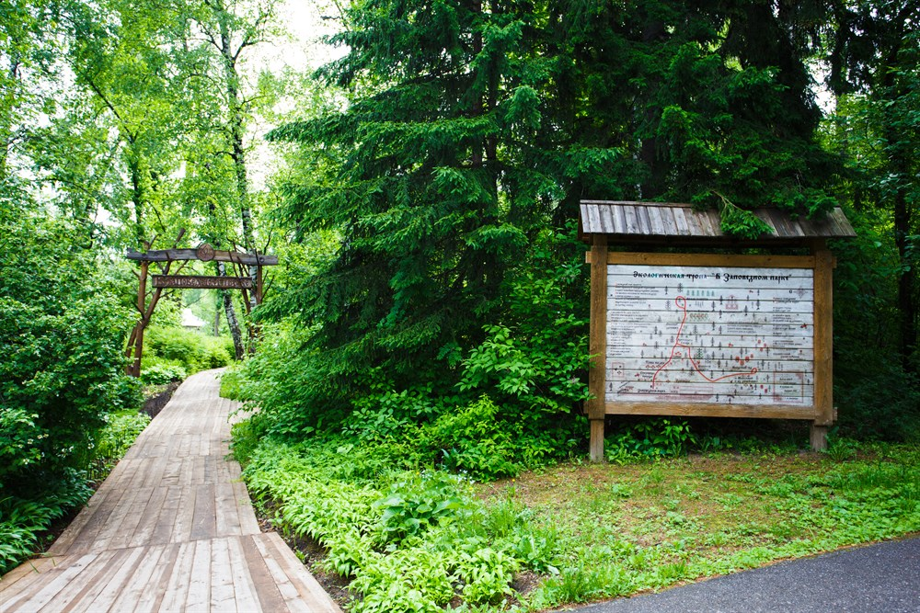
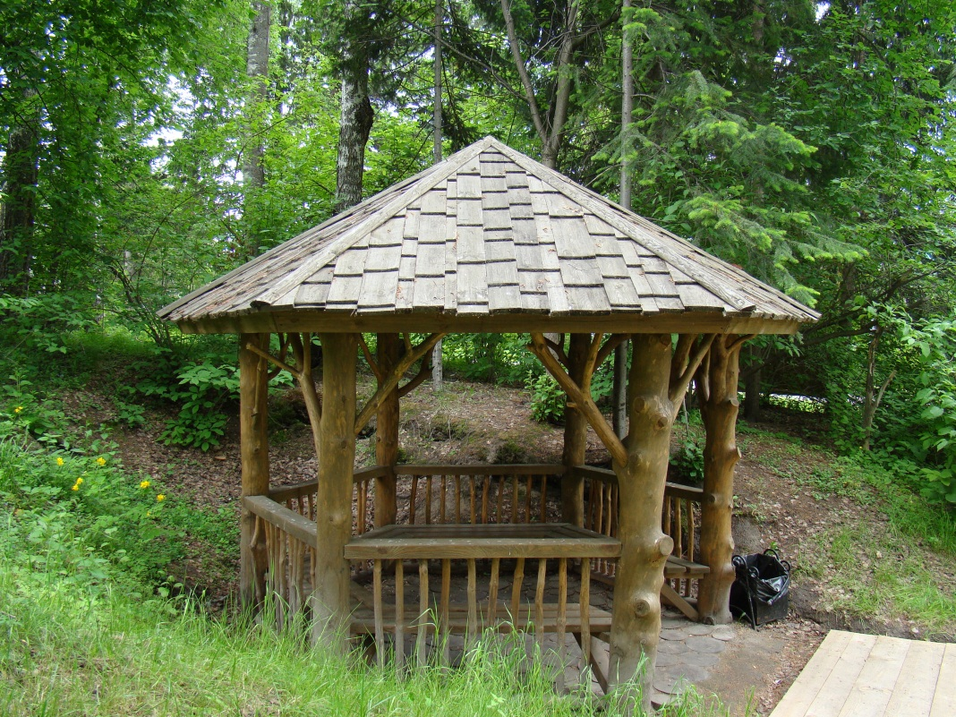
Малые архитектурные формы

Slide 15
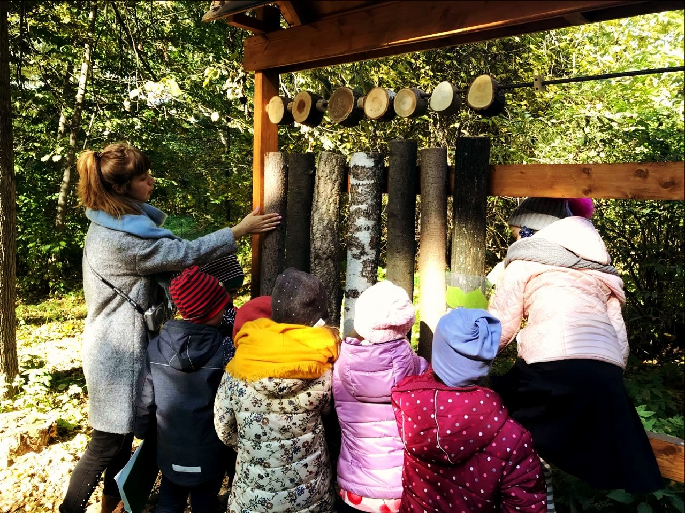
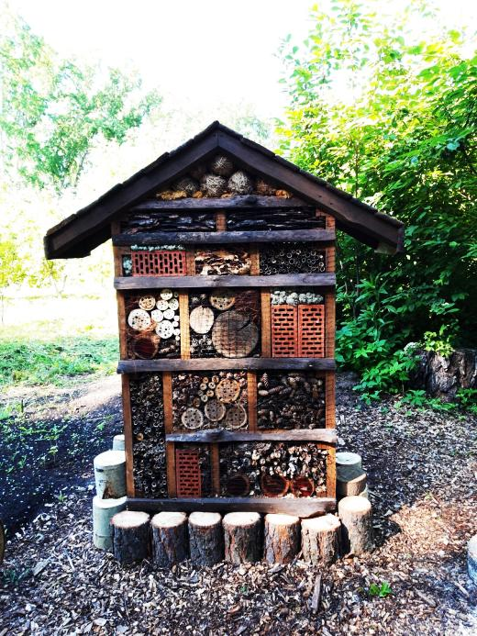
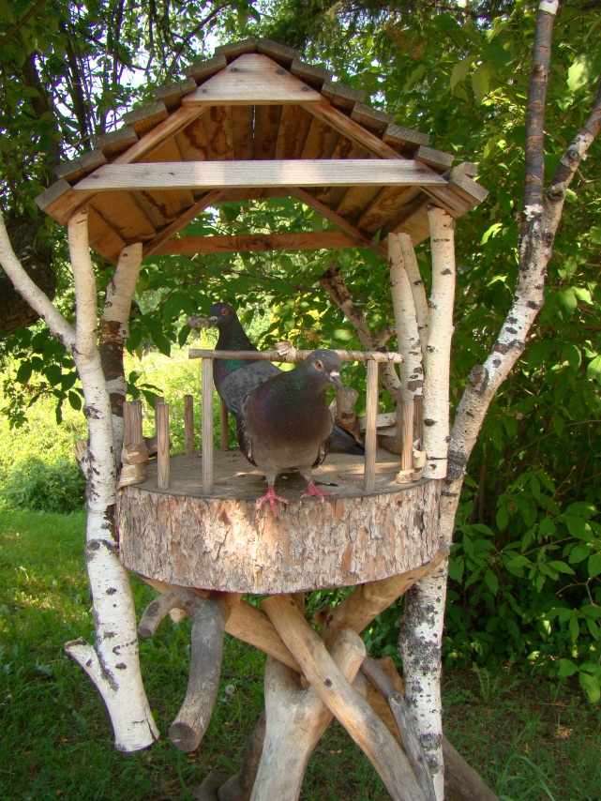
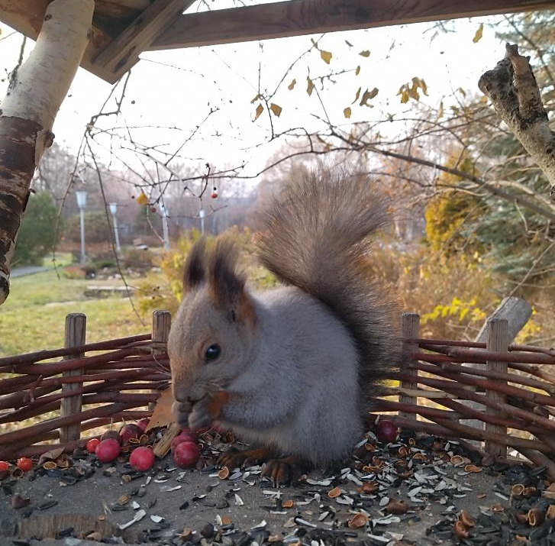
Интерактивные площадки

Slide 16
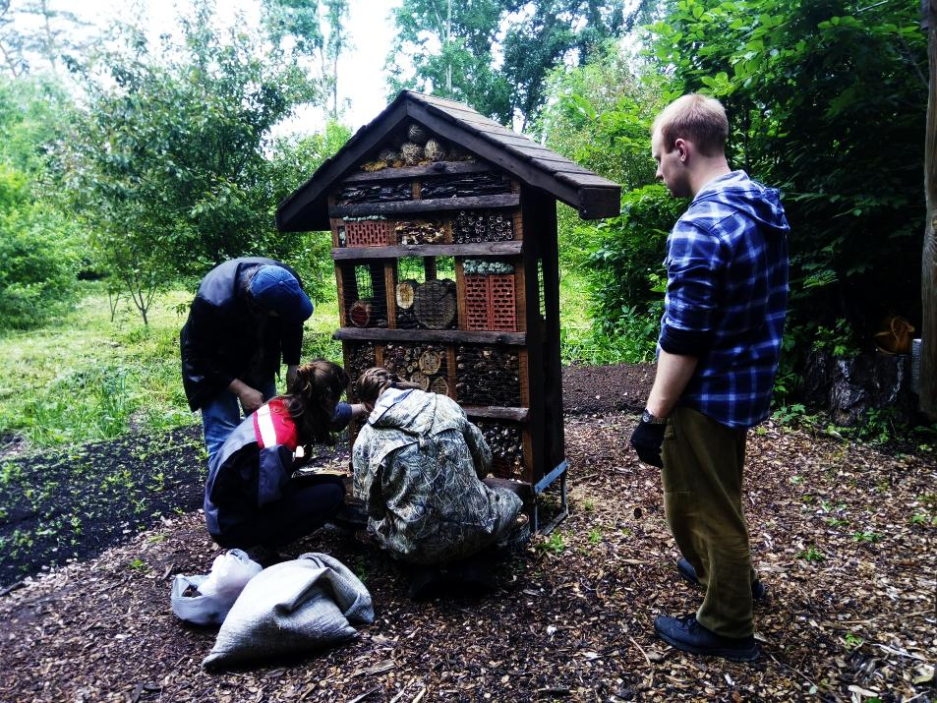
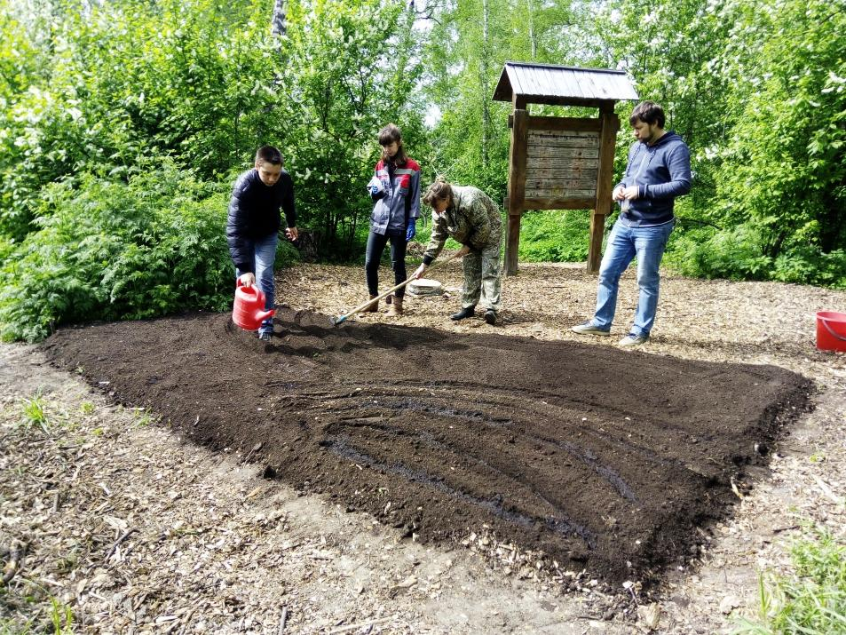
Кто занимается обустройством
эко-тропы?
Сотрудники лаборатории
редких растений и
лаборатории дендрологии,
волонтеры и школьники

Slide 17
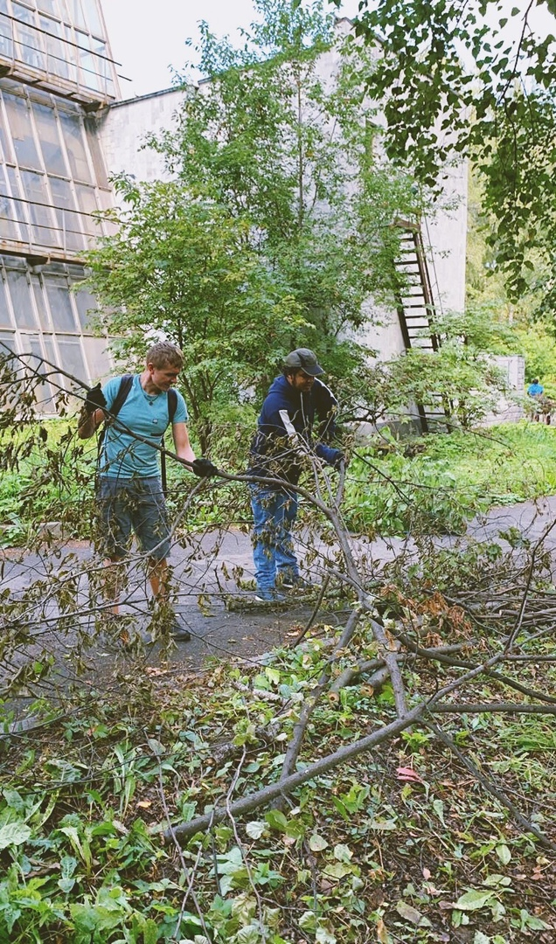
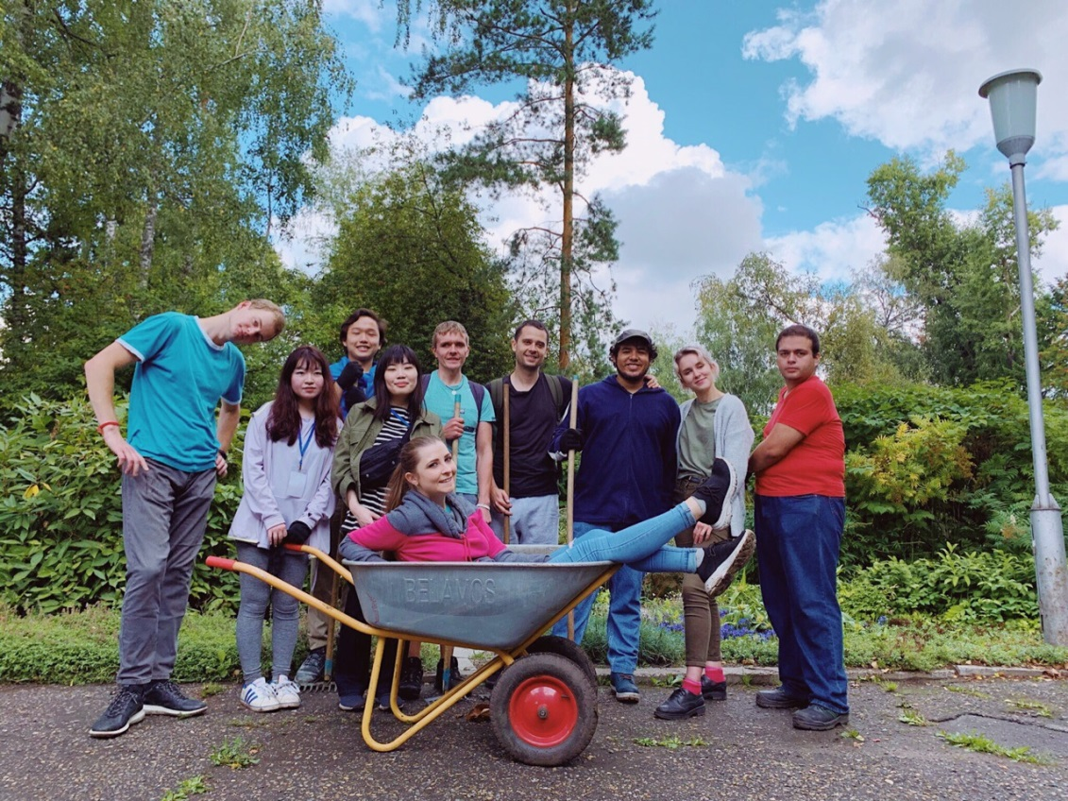
Международный волонтерский экологический лагерь ECOCAMPTSU
10 волонтеров из Японии, Австрии, Индонезии и Польши при поддержке волонтеров ботанического сада

Slide 18
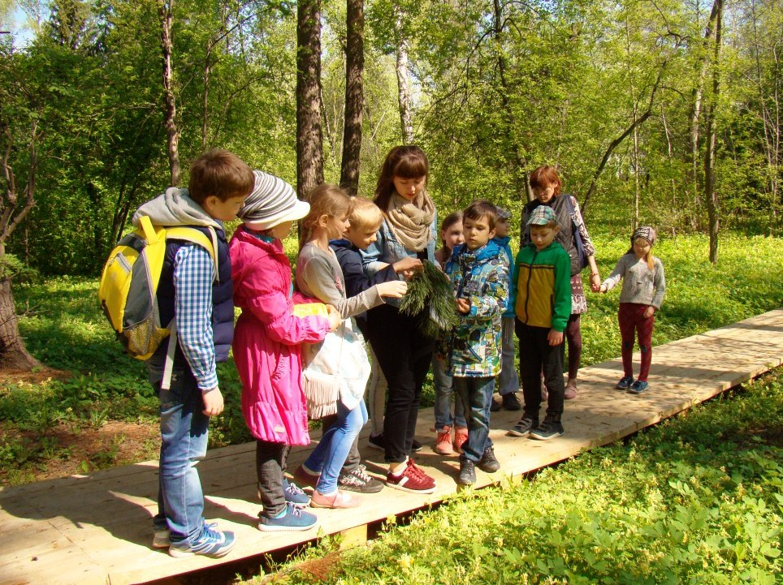
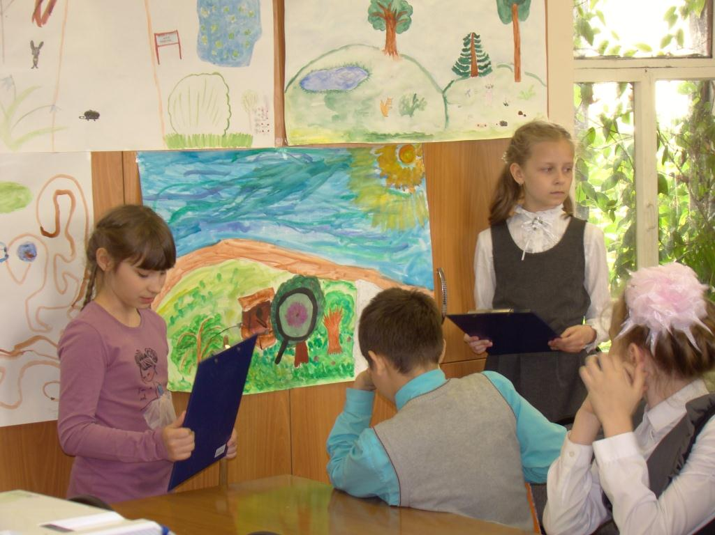
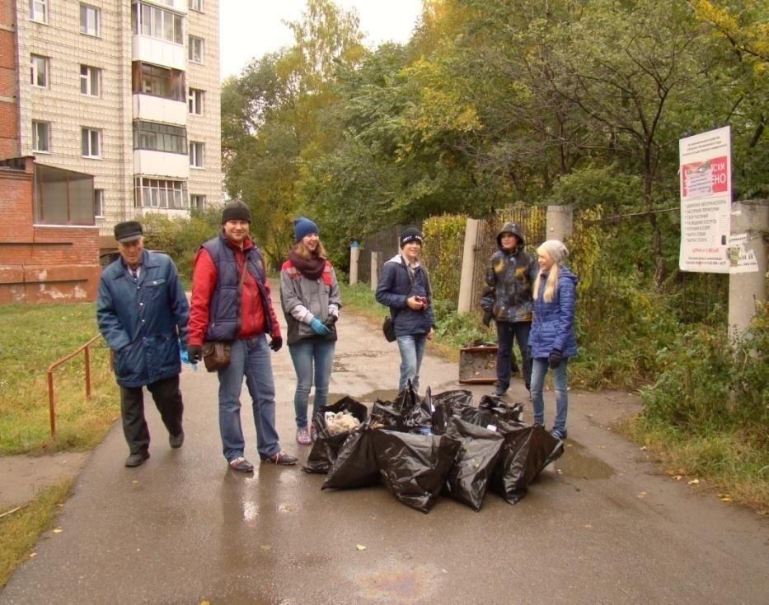
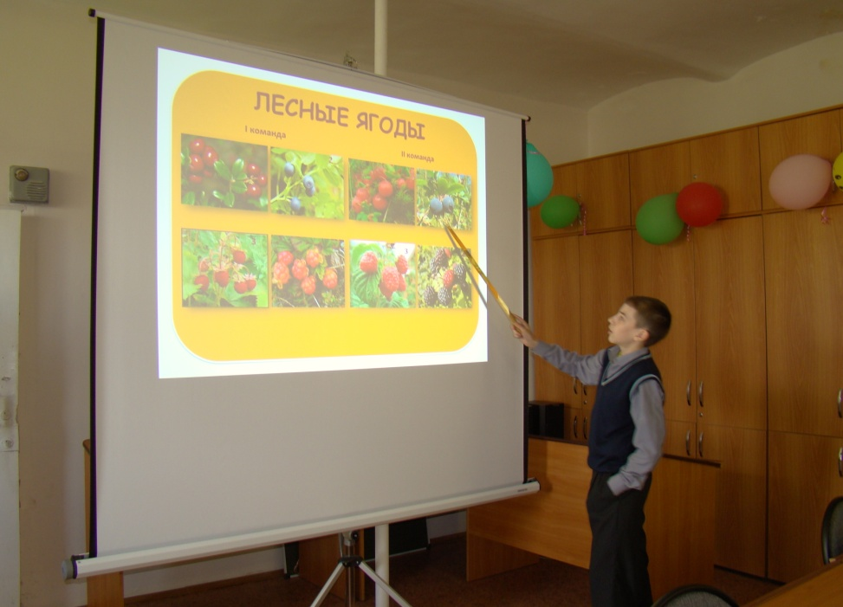
Эколого-ориентированные мероприятия
С 2013 года
Тематические экскурсии
Проектная работа
Акция по уборке мусора
Экологическая викторина

Slide 19
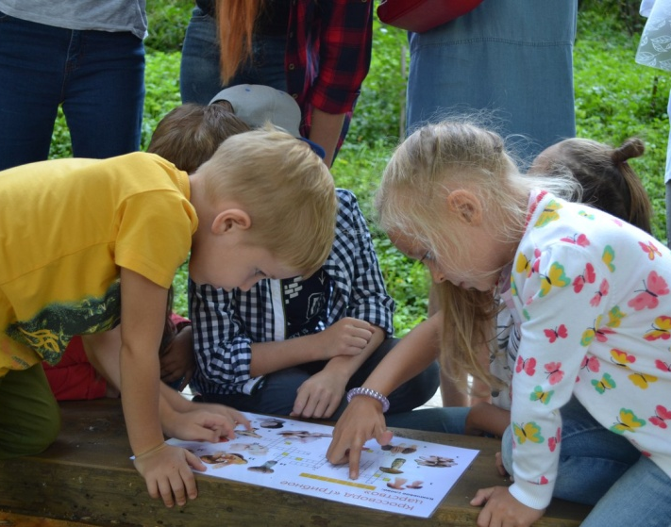
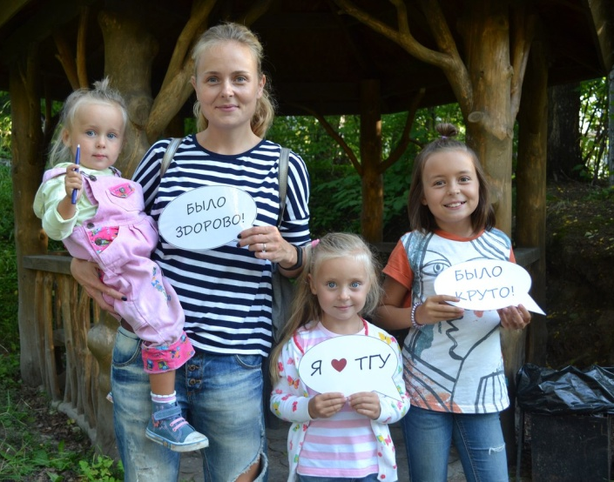
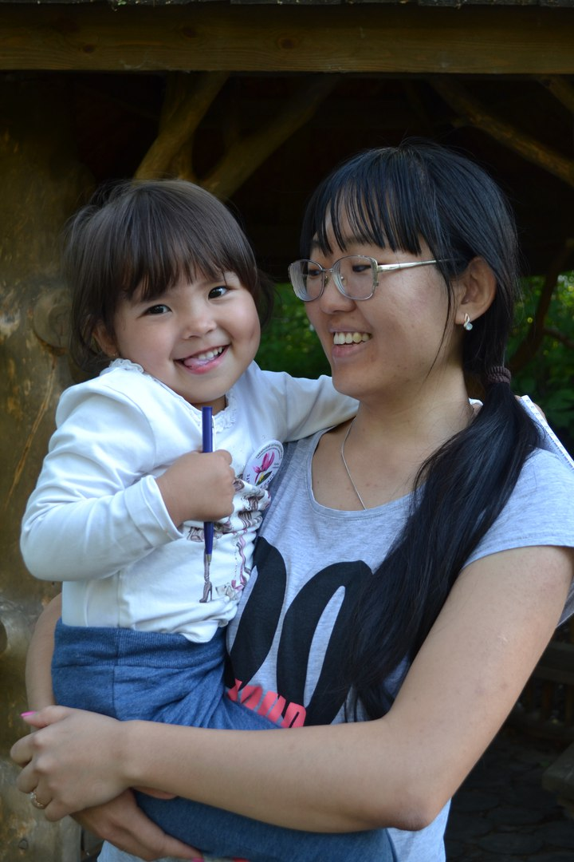
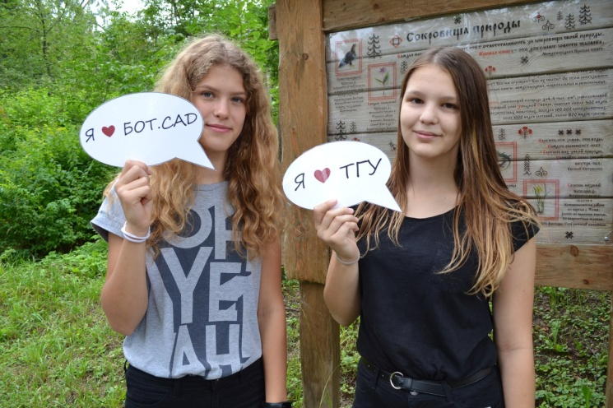
Взаимодействие со школами
В 2017 году при финансовой поддержке Конкурса инициативных проектов по развитию университета совместно с педагогами и учащимися школы № 49 г.Томска проведено около 50 эко-квестов «Сокровища Заповедного парка»

Slide 20
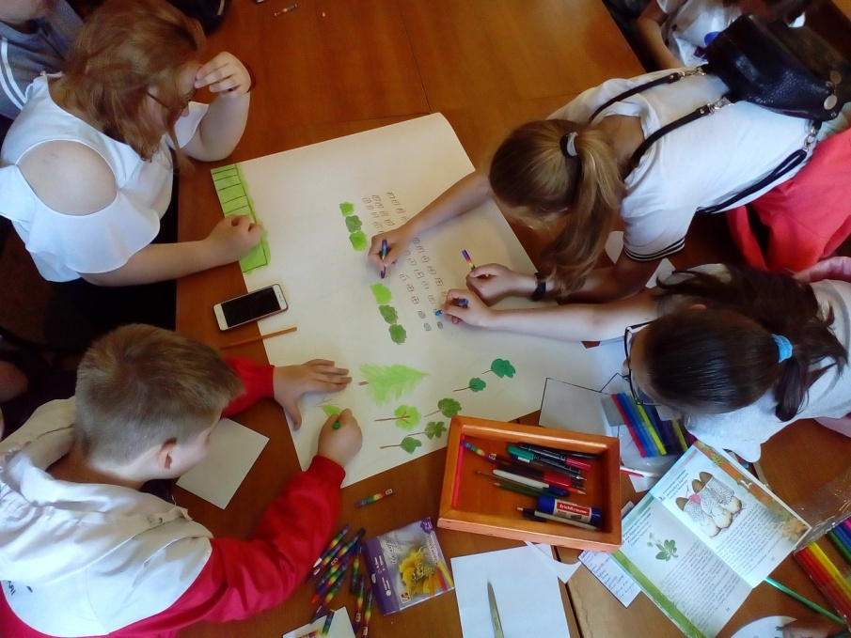
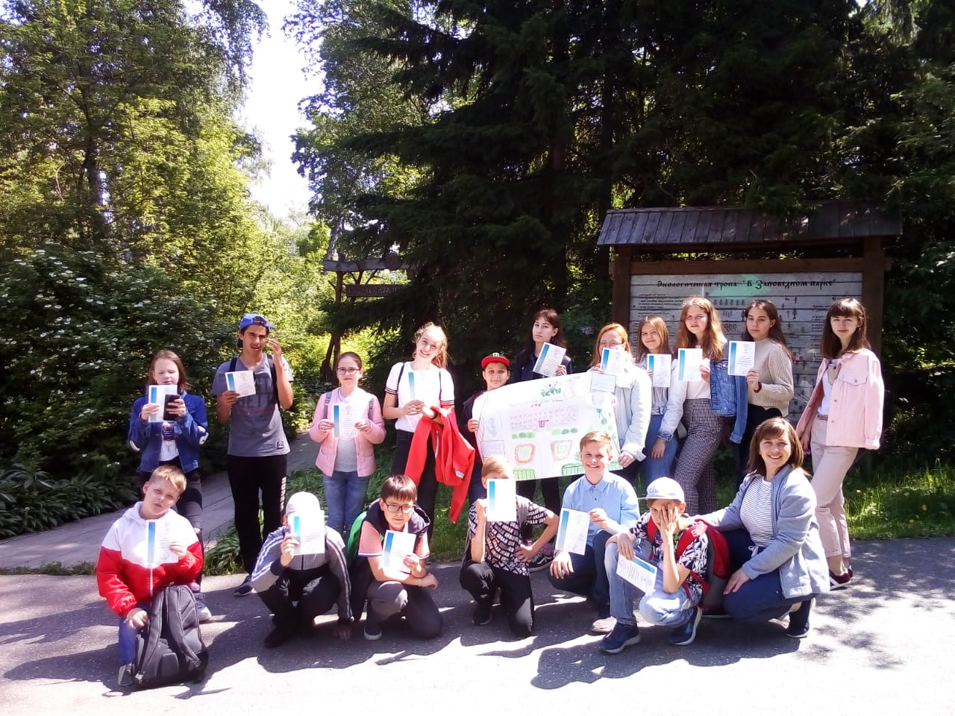
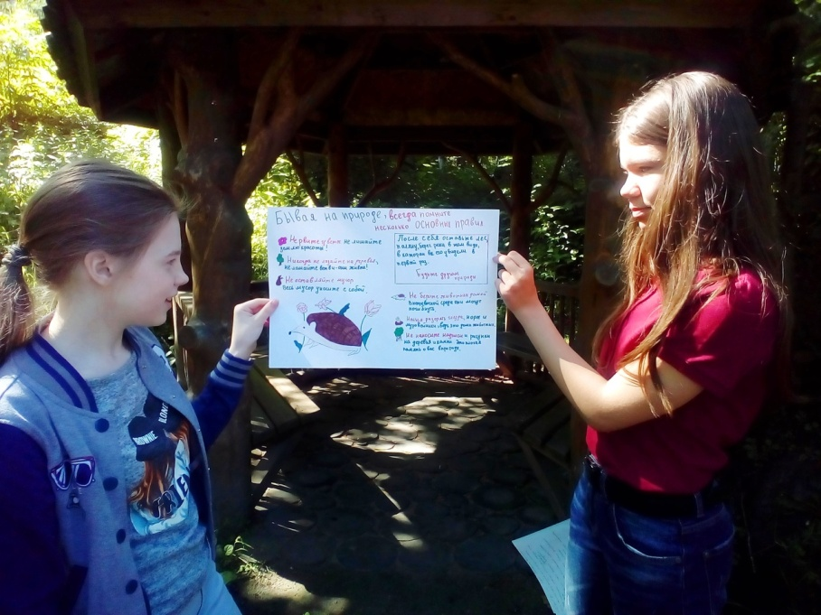
Эколого-проектная работа
"Моя первая экологическая тропа"
12 часов
5-6 класс
Знакомство с экологическими проектами от идеи до создания. Разработка и проведение эко-квеста на экологической тропе

Slide 21
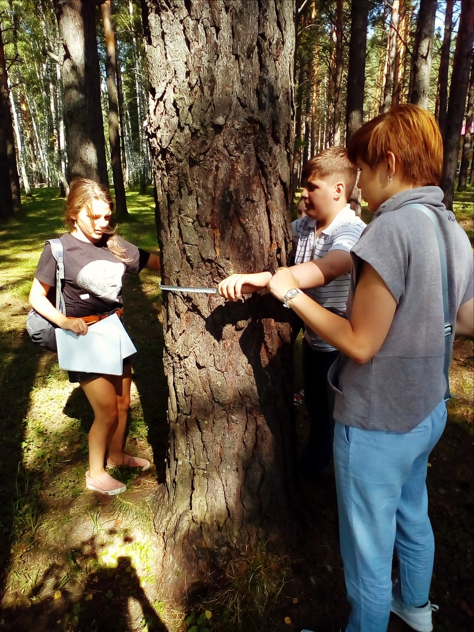
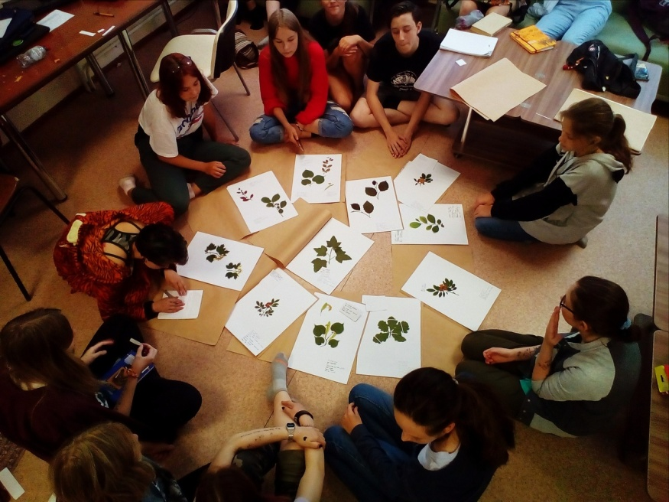
Эко-практикум «Занимательная дендрология»
12 часов
6-9 классы
Описание фитоценоза.
Составление формулы леса.
Сбор и монтаж гербарных образцов

Slide 22
Эко-квест «По следам Заповедной белки»
60 минут
1-6 класс
ЛОКАЦИИ
«Сокровища природы»
«Травы жизни»
«Грибное царство»
«Хвойный лес»
«Насекомые и их знакомые»
Знакомство с представителями флоры и фауны родного края, развитие логического мышления и умения работать в команде

Slide 23
Эко-лото «Древесные растения Заповедного леса»
60 минут
1-4
класс
Знакомство с древесными растениями местной флоры, с особенностями строения плодов и листьев деревьев, изучение их отличительных особенностей

Slide 24
Мастер-класс «Эко-бумага из вторсырья»
60 минут
3+
Привлечение внимания детей и взрослых к значимости раздельного сбора мусора и переработки вторсырья

Slide 25
Интерактивная игра «Наши органы чувств»
60 минут
1-4 класс
Закрепление знаний о видах и способах познания окружающего мира, а также понимание роли органов чувств в его восприятии

Slide 26
Интерактивная игра «Насекомые и их знакомые»
45 минут
5-6 лет
Знакомство с представителями животного мира, обитающими в наших лесах. Изучение жизни пчел в улье

Slide 27
Эко-квиз «Уникальные места Томской области»
60 минут
6-9 класс
Знакомство с особо охраняемыми природными территориями города Томска и Томской области

Slide 28
Эко-урок «как растут деревья?»
45 минут
5-6 лет
Расширение представления о строении, росте и функциях дерева, воспитание бережного отношения к окружающей природной среде

Slide 29
День любования растениями

Slide 30
За один сезон нас посещает более 500 школьников

Slide 31
Международный обмен по экообразованию среди ботанических садов
в Томске, Иркутске, Владивостоке и на Сахалине

Slide 33
Ждем вас в гости!
Елена Прокопьева (e-mail: grishaeva-92@mail.ru)
Елена Мачкинис (e-mail: melena.tsk@gmail.com)
Лаборатория редких растений СибБС ТГУ

